Slide 1
«Использование театрализованной деятельности в коррекционной работе с детьми дошкольного возраста»
Учитель-логопед:
Салиндер Ксения Сергеевна
Тазовский, 2022

Slide 2
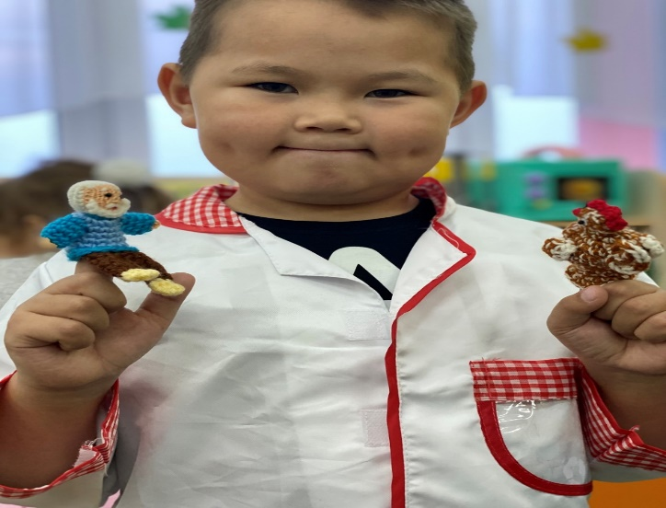
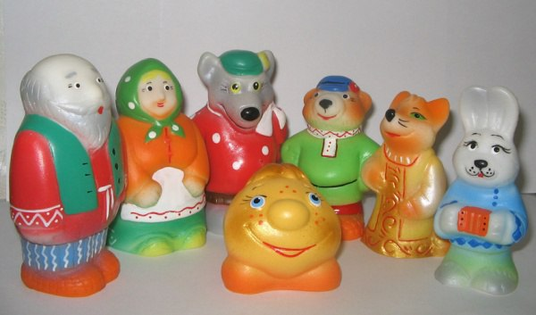
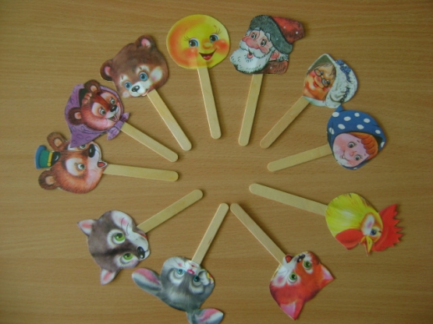
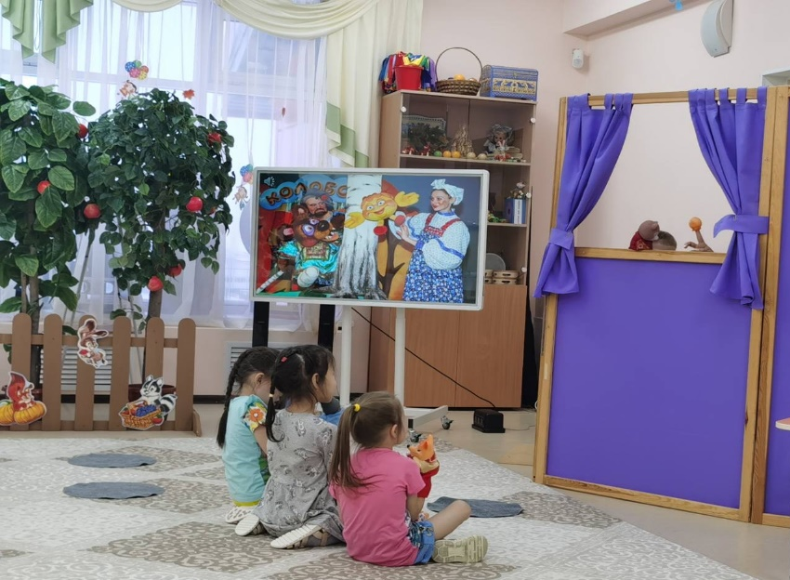
Настольный театр игрушек и картинок
Пальчиковый театр
Кукольный театр

Slide 3
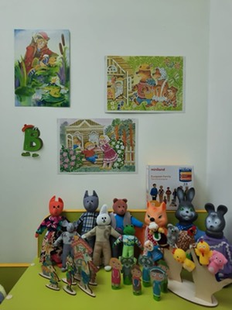
Формы работы
Создание картотек;
Подбор методического оснащения, атрибутов для театра;
Классификация театрализованных игр;
Показ театрализованных представлений детьми и учителем-логопедом для детей младших групп и родителей в конце учебного года;
Организация работы с родителями по изготовлению атрибутов и пособий;
Подведение итогов проделанной работы, анализ результатов.

Slide 4
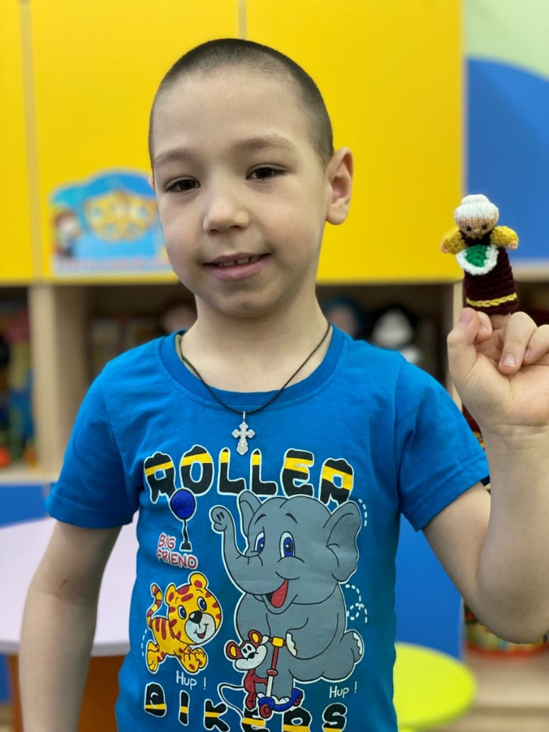
Пальчиковый театр

Slide 5
Театрализованная деятельность способствует решению следующих коррекционно-образовательных задач
1) Развитие мелкой моторики.
2) Формирование правильного произношения:
развитие речевого дыхания;
развитие фонематического восприятия;
формирование и выработка артикуляционных навыков;
постановка, автоматизация и дифференциация звуков;
формирование слоговой структуры слова и звукобуквенного анализа и синтеза.
3) Усвоение лексических и грамматических средств языка:
при изучении предлогов;
приставочных глаголов.
4) Развитие навыков связной речи.
5) Формирование психоэмоционального опыта и развитие психических процессов.
6) Развитие интонации, мимики, жестов, эмоционального восприятия.

Slide 6
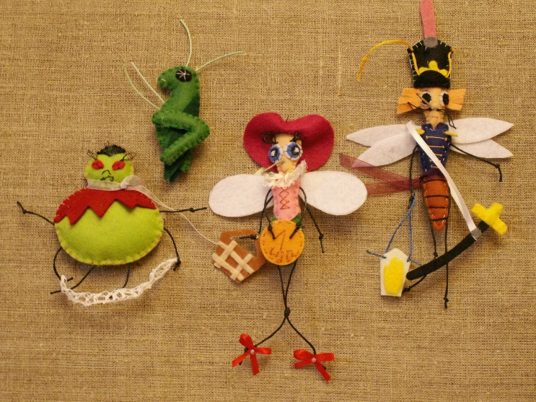
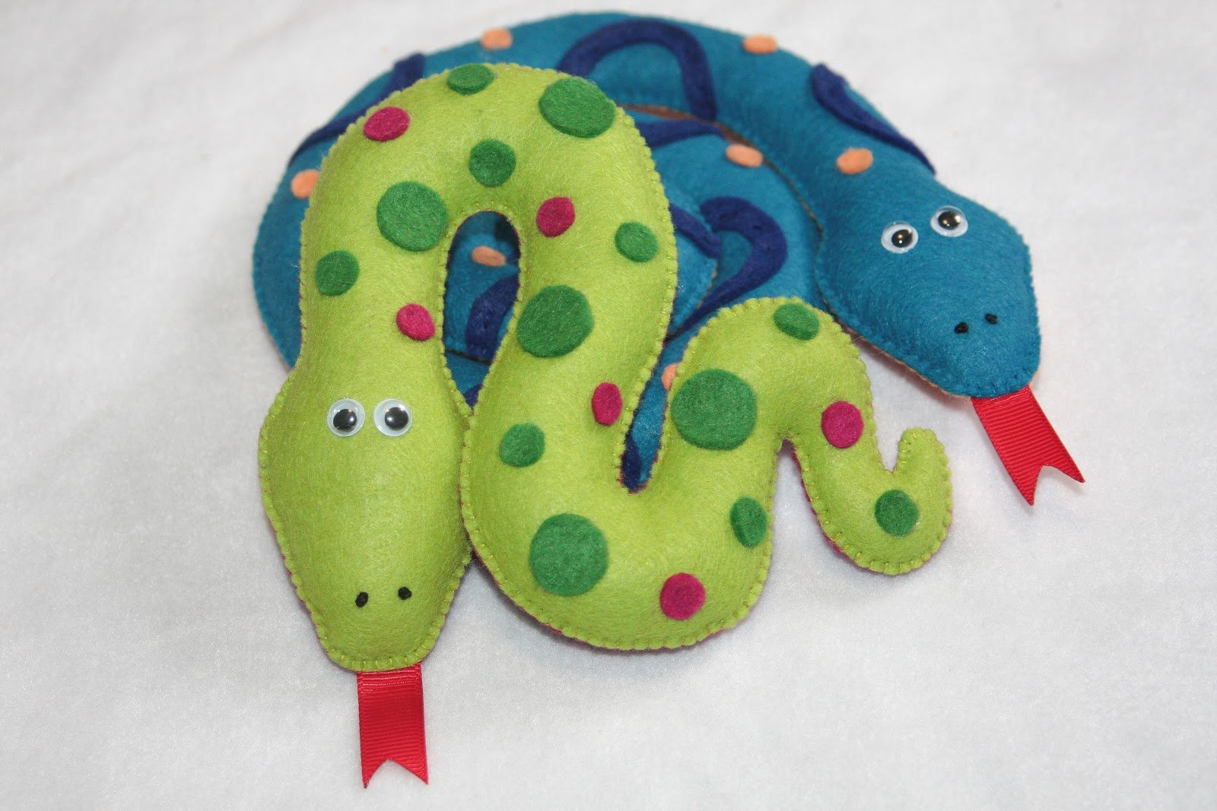
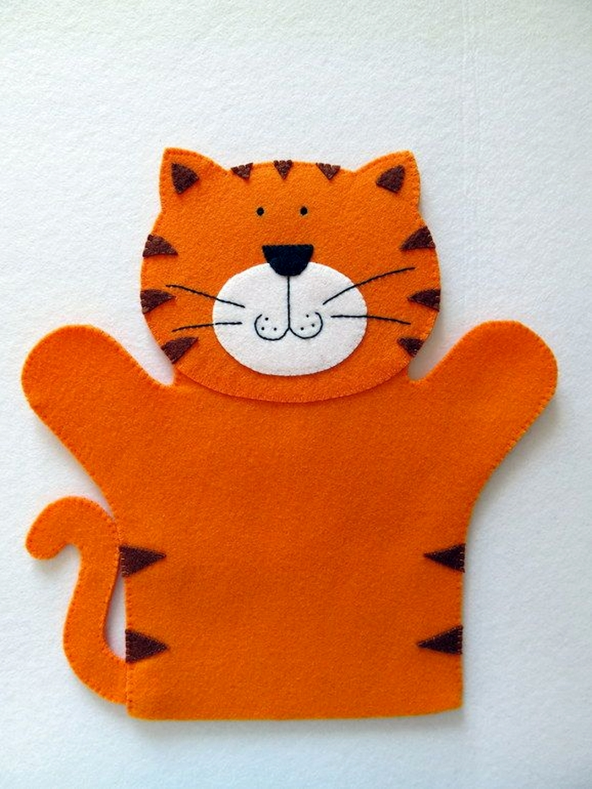
Куклы-символы

Slide 7
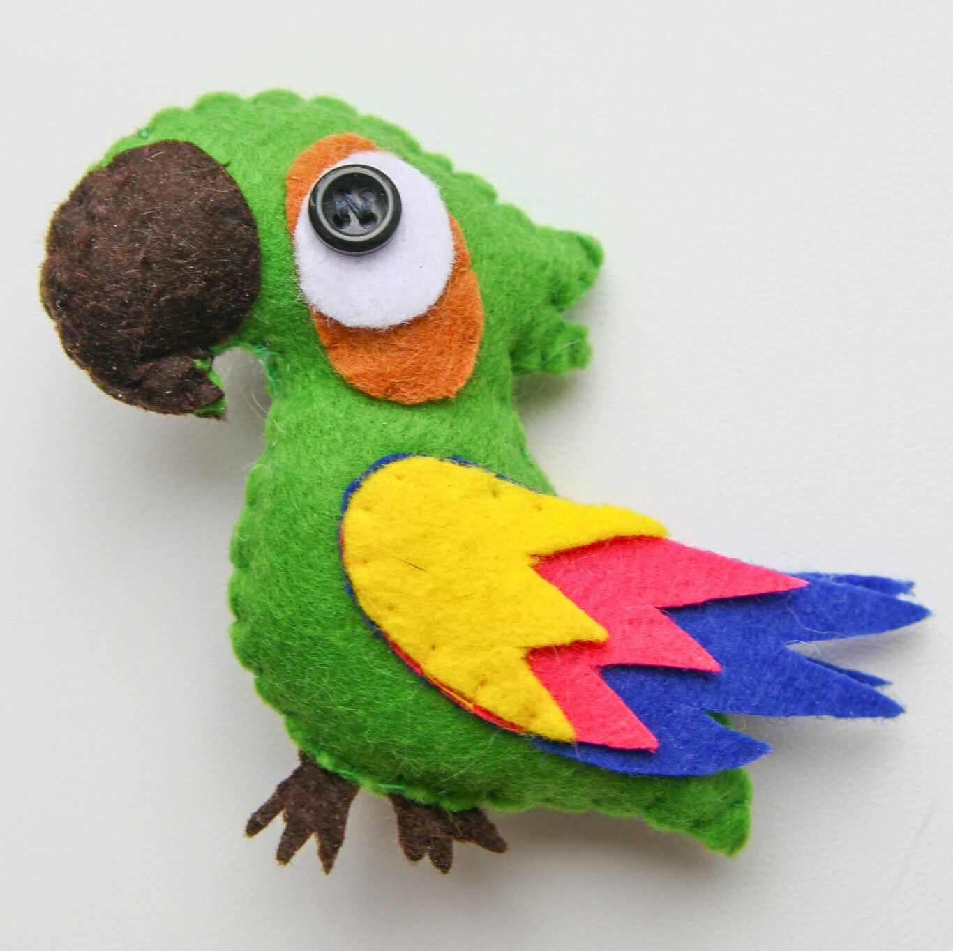
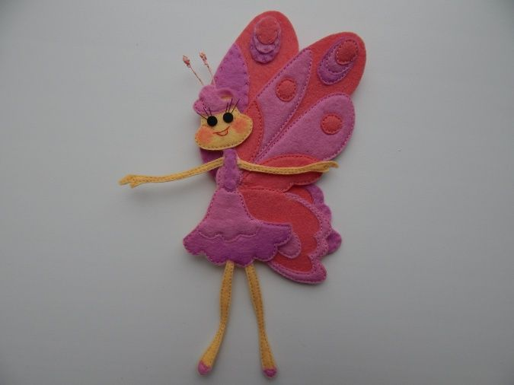
Куклы-символы

Slide 8
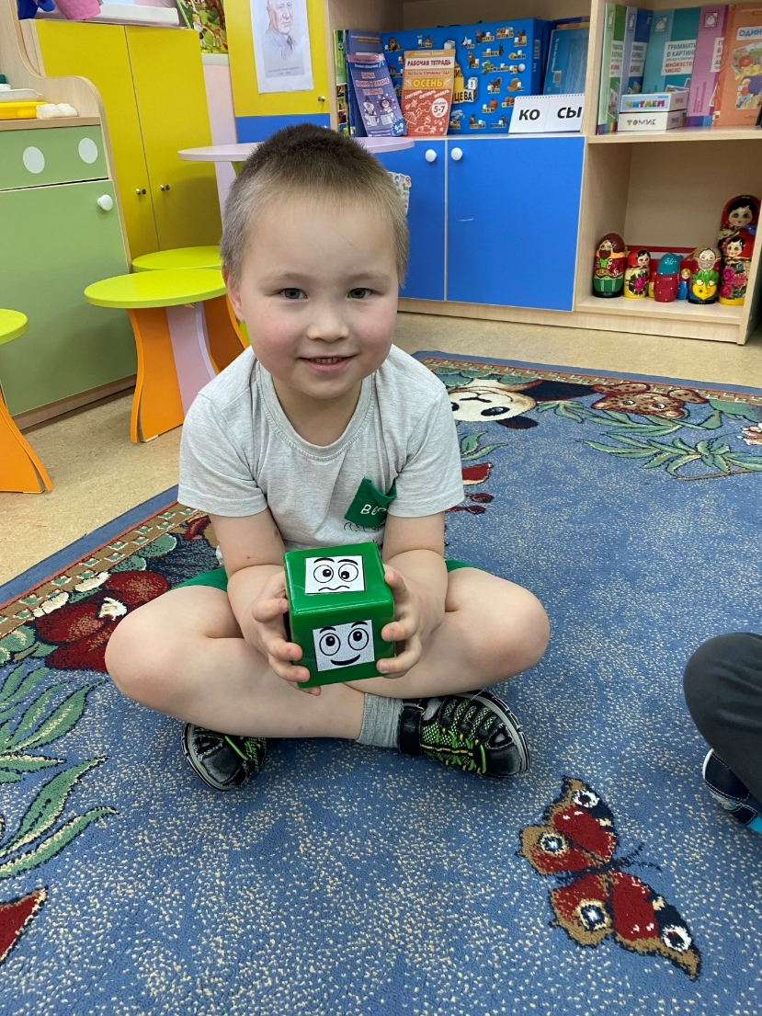
Импровизация
Это разыгрывание сюжета без предварительной подготовки.
В традиционной педагогике игры — драматизации относят к разделу творческих игр, в которых дети творчески воспроизводят содержание литературных произведений.

Slide 9
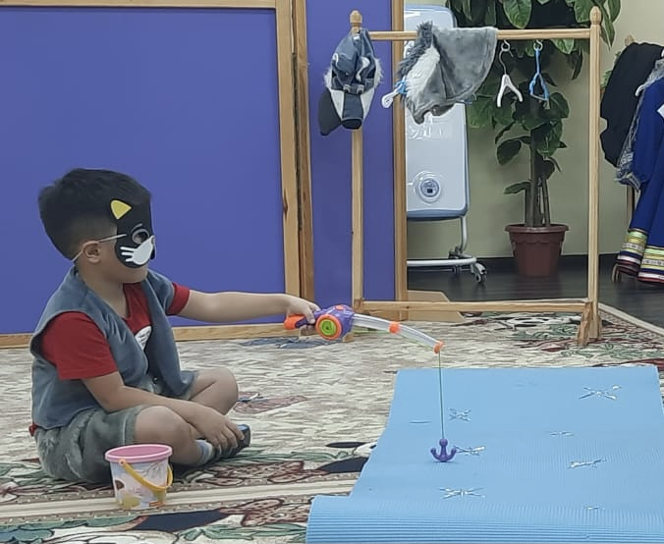
Игры-драматизации
Большое значение по организации игр – драматизаций придаётся диалогам, для вовлечения детей в ролевое взаимодействие. Для этого берутся тексты и стихи с ясно выраженной формой диалога. В игре драматизации одновременно могут участвовать несколько человек.

Slide 10
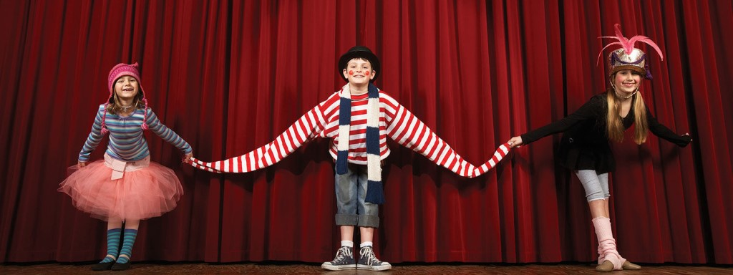
Благодарю за внимание!!!

